Slide 1
Франко Іван Якович (1856-1916)
Як син селянина, вигодуваний твердим мужицьким хлібом, я почуваю себе до обов'язку віддати працю свого життя тому простому народові. Іван Франко

Slide 2
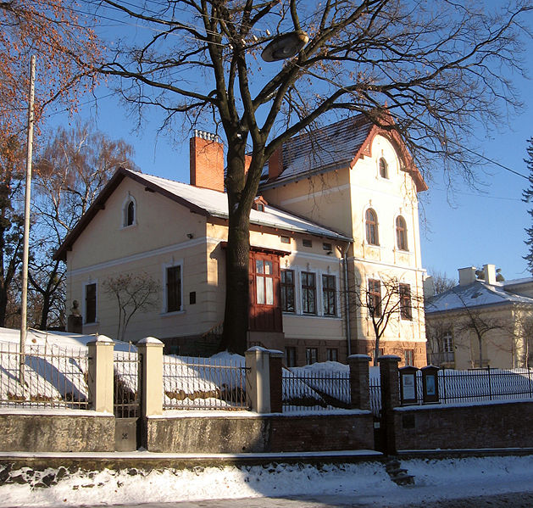
Народився 27 серпня 1856 р. в селі Нагуєвичі (нині с. Івана Франка) Львівської області. Його батько, коваль, заробляв не тільки на власну сім’ю, але й на всю рідню, він дуже хотів дати синові хорошу освіту. Мати Івана Франка — Марія Кульчицька походила із зубожілого польського роду.

Slide 3
Освіта
Навчався спочатку в школі села Ясениця-Сільна (1862—1864), потім у так званій нормальній школі при василіанському монастирі у Дрогобичі (1864—1867). У 1875 році закінчив у Дрогобичі гімназію.

Slide 4
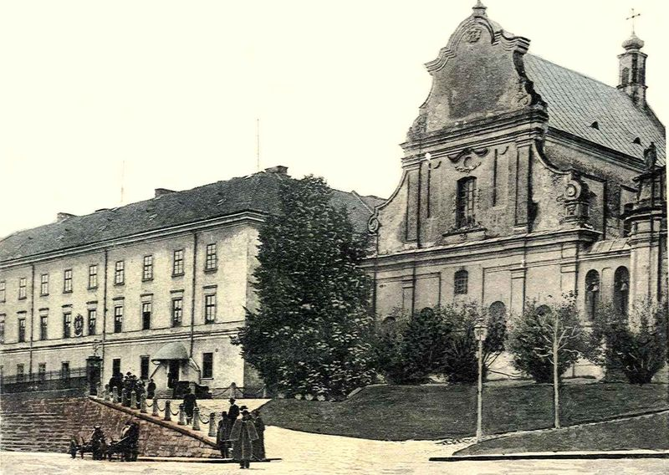
Восени 1875 р. Іван став студентом філософського факультету у Львівському університеті.

Slide 5
Активна громадсько-політична і видавнича діяльність та листування з М. Драгомановим привернули увагу поліції і в 1877 році Іван Франко переживає перший арешт. "Протягом дев'яти місяців, - писав він, - проведених у тюрмі, сидів я переважно у великiй камері, де перебувало 18-28 злочинців, де зимою ніколи вікно не зачинялося і де я, слабий на груди, з бідою добився привілею спати під вікном… але зате прокидався майже завжди з повним снігу волоссям на голові".

Slide 6
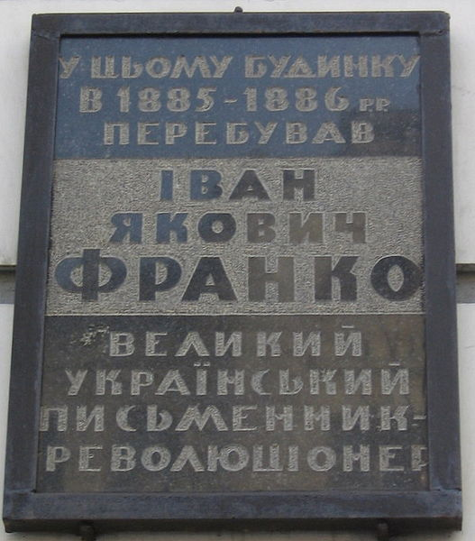
Великі надії на здійснення політичних і літературних намірів покладав Франко на Київ, куди він прибув наприкінці лютого 1885 року. Теплий спогад залишили зустрічі з родинами Лисенків, Старицьких і Косачів.

Slide 7
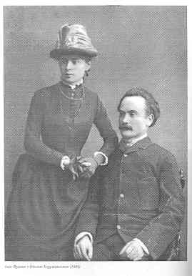
Приїхавши в Київ наступного року, Франко одружується з Ольгою Хорунжинською.

Slide 8
Після ув'язнення Франко ще активніше включається в громадсько-політичну роботу, допомагає в організації гуртків у Львові, дописує до польської газети «Praca» , з Павликом засновує 1878 р. часопис «Громадський Друг. 1880 р. Франка вдруге заарештовують, обвинувачуючи в підбурюванні селян проти влади.

Slide 9
Перший період творчості Франка визначають його політичні поезії, своєрідні народні гімни: «Каменярі» (1878 р.), «Вічний революціонер» (1880 р.), «Не пора…» (1880 р.) та інші, а також повісті «Boa constrictor» (1881 р.), «Борислав сміється» (1881 р.), «Захар Беркут» (1882 р.) та низка літературознавчих і публіцистичних статей.

Slide 10
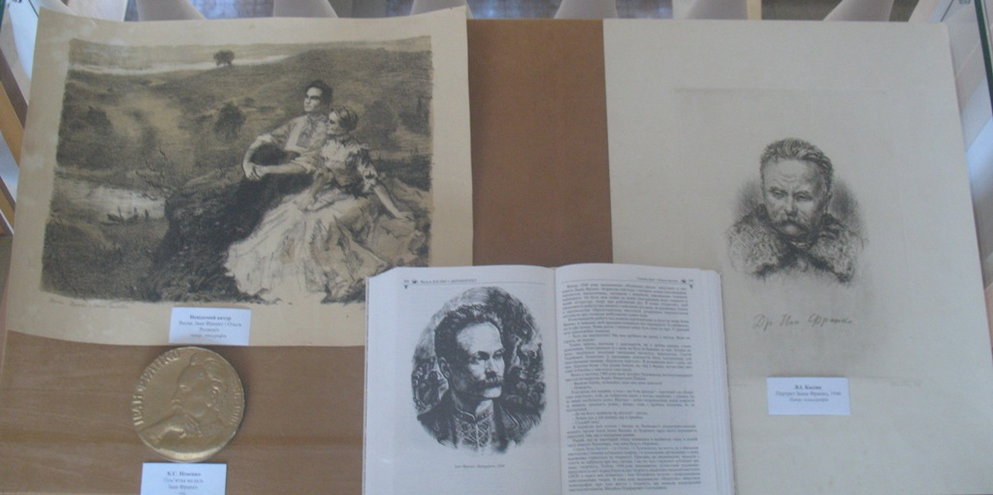
Після невдачі з українським часописом Франко став співредактором польської газети «Kurier Lwowski». Період десятилітньої (1887—1897 рр.) праці в польській (також «Przyjaciel Ludu») і австрійській («Die Zeit») пресі Франко назвав «в наймах у сусідів».

Slide 11
З 1908 р. стан здоров'я Франка значно погіршився, однак він продовжував працювати до кінця свого життя. За останній період він написав «Нарис історії українсько-руської літератури» (1910 р.), «Студії над українськими народними піснями» (1913 р.)

Slide 12
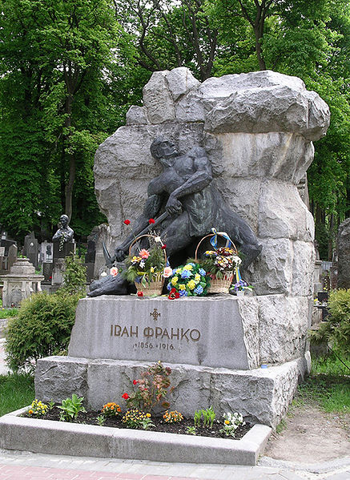
Помер Іван Франко 28 травня 1916 р. у Львові. Через два дні відбулося кількатисячне урочисте поховання на Личаківському цвинтарі.

